Slide 1

9.7.04SL.

Slide 2



¼D;k\ laiw.kZ lkj\½
fn ckbZcy ---
csfldyh
®
Hkkx pkj
laiw.kZ ckbZcy dh dgkuh cgqr gh de le; esa
ikWoj ikbZaV LykbZM o'kZu
©2006 TBBMI
9.7.04SL.
02
Notes:
Now we're going to do the entire Quick Chronology!

Slide 3





ckbZcy dh dgkuh
cgqr de le; esa
crkus ds fy;s rS;kj jgs!
03
1
Notes:
दि क्विक क्रोनोलॉजी में से होते हुये.............आपके सामने एक चुनौतीपूर्ण प्रष्न है: कितनी जल्दी आप महान बाईबल की कथा सुना सकते हो...............सभी पुस्तकों में से- किसी को भी? यह एक बहुत ष्षक्तिषाली औजार होगा, क्या आप जानते हैं! सारी बात तो यह है कि आप इसे कर सकते हैं!
।।।। तो.............तैयार हो जाइये बाईबल की कहानी जल्दी से सुनाने के लिये!

Slide 4
flQZ ckjg
fefuV dSls jgsaxs\
04
Notes:
और अगर यह सब 12 मिनट में हो जाये तो क्या हो? आप समझ सकते हैं न। तो हम दि क्विक क्रोनोलॉजी की अंतिम दौड़ बिजली की सी गति में खत्म करेंगे................केवल सब बातों को ऊपरी दृष्टिकोण से ही देखेंगे!

Slide 5
rks fQj rS;kj gSa \
¼viuh ckbZcy QkbZy dk
vuqlj.k djsa----½
rks ge pyrs gSa!
v/;;u lgk;d Œ† ,oa …ƒ
05
Notes:
तैयार हैं? बाईबल अध्ययन सहायक 04 या 31 की मदद ले लीजिये। तो हम चलते हैं!

Slide 6
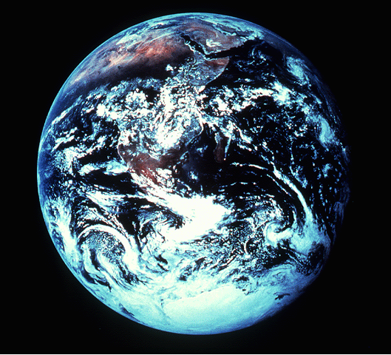
mRifRr ƒ ls ƒƒ
‡„%
l`f"V
vczkge ds iwoZ
CREATION
ƒ iq:"k ,oa L=h
¼fl)½
ƒ iki
¼Hkwy gks xbZ½
l`f"V
ABRAHAM
ƒ lqlekpkj
¼eqfDrnkrk½
ƒ ifjokj
¼fookn½
ƒ [kwu
¼?k`.kkRediki½
ck<@banz/kuq"k
¼uwg½
ehukj
¼ckosy½
lgk;d iqLrd i`- †„&†‡
06
9
Notes:
सृष्टि के फोल्डर से प्रारंभ करेंगे....................
।।।। प्रथम पांच चीजें व दो कार्यक्रम सृष्टि के इस फोल्डर में दर्षाये गये हैं।
।।।। परमेष्वर बिना आरंभ के सदैव सनातन सत्ता रही है, इसलिये हम सृष्टि के पूर्व के समय को ‘‘पूर्व एतिहासिक काल’’ कहते हैं, निष्चित अब्राहम के समय के पूर्व।
।।।। ............यद्यपि जब पृथ्वी की रचना हुई तो प्रथम पुरूष व स्त्री को सिरजा गया जो परमेष्वर की सिद्ध रचना थे और निष्पाप दषा में निष्पाप वातावरण में रहते थे।
।।।। ................प्रथम पाप हुआ...............जहां मनुष्य ने स्वयं को उपहार में मिली स्वतन्त्र इच्छा का उपयोग करके परीक्षा में पड़ा। वह षैतान द्वारा बहकावे में आ गया और अपनी निष्पाप दषा से पापमयी दषा में पड़ गया, उससे ‘‘चूक हो गई’’। जिस उद्देष्य से रचा गया था उसके लिये उपयुक्त बने में उससे चूक हो गई।
।।।। ................प्रथम सुसमाचार या षुभ संदेष मनुष्यों को दिया गया.................सृष्टिकर्ता ने प्रथम उदघोषणा की थी कि वह मनुष्य को पाप से छुड़ाने के लिये एक मुक्तिदाता भेजेगा ताकि मनुष्य अपने
पापों से मुक्त होकर परमेष्वर के साथ पुनः निर्दोष, पवित्र व सिद्ध दषा में ठहर सके।
।।।। ..............प्रथम परिवार प्रगट हुआ...............
आदम और हवा के बच्चों ने भविष्य में मनुष्य जाति के लिये मार्ग प्रषस्त किया किंतु वे ष्षैतान की चालों के साथ संघर्षरत रहे जो उन्हें परमेष्वर के साथ मेलमिलाप होने से रोकती थीं।
।।।। ................प्रथम खून हुआ................
पाप का सबसे घृणित रूप था यह, परमेष्वर द्वारा दिये गये उपहार इस जीवन को ही नष्ट कर देना।
।।।। और तब..............परमेष्वर द्वारा ठहराये गये
दो कार्यक्रमों में से प्रथम संपन्न हुआ................
।।।। कार्यक्रम #1: बड़ी बाढ़ और इंद्रधनुष..................जहां परमेष्वर ने पूरी सृष्टि को ही नष्ट करने का विचार किया और इसे पुनः प्रारंभ करने का विचार भी किया।
समस्त मानव जाति समाप्त हो गई केवल आठ लोग षेष रहे, धर्मी नूह के नेतृत्वमें, जो सदैव परमेष्वर के प्रति सच्चा बना रहा, जो उन्हें पानी थमने के उपरांत इंद्रधनुष द्वारा प्रतिज्ञा देता है।
।।।। ................बाद में रु 2 कार्यक्रम था, जो नाबेल की मीनार बनने का समय है..................
मनुष्य मीनार बनाकर परमेष्वर के बराबर पहुंचने का प्रयास करता है। परमेष्वर उन जातियों के मध्य भाषा की बड़बडी डाल देता है ताकि वे विखर जायें

Slide 7


mRifRr ƒ„ ls …ˆ rd
vczkge
„ŒŒŒ ch-lh-
cqykgV
,lh
,y&,l&ch
l`f"V
ABRAHAM
vkbZ&vkbZ
vczkge
ABRAHAM
ts&bZ
ƒ„
lgk;d iqLrd i`- †„&†‡
07
6
Notes:
दूसरी फाईल का फोल्डर ..................चार मुहान लोगों को प्रस्तुत करता है..............अब्राहम, युसुफ, मूसा और यहोषु। प्रथम अब्राहम ............समय काल है.............लगभग 2000 बी.सी. .................यह समय सीमा 500 वर्ष के अंतराल से ठहराई गयी है।
।।।। ..............परमेष्वर ने अब्राहम को ऊर प्रदेष में कसरियों के बीच से बुलाया
।।।। ............. तब उसने अपनी महान प्रतिज्ञा देष, वंष और आषीष देने की दी;
।।।। ...............अब्राहम को दी गई सेंतमेंत प्रतिज्ञा ने और भी विस्तार किया। भविष्य की बाईबल की सारी घटनायें इन प्रतिज्ञाओं से निकली थी। अब्राहम कर्सत लोगों का ऊर ष्षहर छोड़कर अपना परिवार लेकर अनजाने देष की ओर बढ़ता है। उसके साथ उसकी पत्नि सारा, भतीजा लूत और पिता तेरह भी रहते हैं। वे यात्रा करके हारान पहुंचते हैं जहां अब्राहम के बूढ़े पिता तेरह की मृत्यु हो जाती है। बाद में, परमेष्वर उन्हें निरंतर कनान देष की ओर लिये चलता है।
।।।। .................अब्राहम के दो पुत्र हैः आई ...............इष्माईल जो सारा की नौकरानी, हगार से उत्पन्न हुआ था; कुछ वर्षों उपरांत उसकी पत्नि सारा से इसहाक उत्पन्न हुआ। इसहाक वह पुत्र था जिसके द्वारा परमेष्वर की प्रतिज्ञायें पूर्ण होनी थी।
।।।। ..............इसहाक के दो पुत्र हुये ..............जे और ई ..............याकूब और एसाव इन दोनों में से याकूब वह पुत्र था जिसके द्वारा आषीष आगे बढ़नी थी।
।।।। .............याकूब के 12 पुत्र हुये जो इजरायल की 12 जातियों के संरक्षक बन गये। उनमें से एक पुत्र है...............

Slide 8
mRifRr …‰ ls ‡Œ
;qlqQ
„ŒŒŒ ch-lh-
xqykeh
†…Œ
l`f"V
ABRAHAM
vczkge
ABRAHAM
;qlqQ
ABRAHAM
lgk;d iqLrd i`- †„&†‡
08
2
Notes:
तीसरी फाईल फोल्डर ...............युसुफ.............कथानक 2000 बी.सी. पूर्व का है................चार महान लोगों में से दूसरा जन................
युसुफ, उसके ईर्ष्यालू भाई उसे मिस्र की गुलामी में बेच देते हैं। वह मिस्र पहुंच जाता है और आगे वहां का प्रधानमंत्री बनता है। उधर उसके पिता याकूब, युसुफ के बारह भाइयों को लेकर अकाल पड़ने के कारण मिस्र आ जाते हैं।
।।।। ..............................आगे चलकर इब्रानी लोग तेजी से बढ़ते हैं किंतु वे मिस्र में गुलाम बना लिये जाते हैं! अपनी बढ़ती हुई जनसंख्या के कारण वह मिस्र की सरकार के लिये खतरा बन बैठते हैं। इस तरह, मिस्र उन्हें गुलाम बना लेता है ताकि वे अपनी षक्ति प्रदर्षित न कर सके।
।।।। ................... वे मिस्र में 430 वर्षों तक रहे।

Slide 9
mRifRr] fuxZeu] ySO; O;oLFkk] fxurh] O;oLFkkfooj.k
ewlk
ƒ‡ŒŒ ch-lh-
fuxZeu
lhuS
l`f"V
ABRAHAM
vczkge
,e&lh&lh
ABRAHAM
;qlqQ
ABRAHAM
dkns'k cusZ
ewlk
†Œ
‡ lans'k
,ylh
lgk;d iqLrd i`- †„&†‡
09
7
Notes:
चौथी फाईल फोल्डर.................अव 1500 बी.सी. का समय है.............चार महान लोगों में से तीसरा जन..............मूसा...............वह मिस्र में इजरायिलों का नेतृत्व करता है
।।।।। ...................निर्गमन और सीने प्रायद्वीप की ओर प्रस्थान करना।
।।।। सीने पर्वत पर, मूसा को परमेष्वर की ओर से नियम, तोरह, दिये गये....................
।।।। ................तोरह अर्थात तीन भाग...........एम-सी-सी........नैतिक, नागरिक और आराधना करने के नियम।
।।।। मूसा इजरायलियों को रेगिस्तान में स्थित हरी भरी जगह कादेष बर्ने में लेकर आता है...............जहां वह 12 जसूसोंको आगे कनान देष में भेजता है ताकि वे परमेष्वर की आज्ञा अनुसार उस पर कब्जा कर सके। वे उस देष की स्थिति पता करने के लिये निकलते हैं।
लौटकर दस जासूसों को बहुमत वाली रिपोर्ट कहती है िकवे उस देष पर कब्जा नहीं कर सकते: क्योंकि वहां केे लोग बहुत लंबे और ताकतवर हैं ; इजरायली तो कद में उनके आगे बहुत छोटे और ताकत में कमजोर थे।
यद्यिप, दो जासूस, यहोषु और कालेन, जो परमेष्वर के प्रति आज्ञाकारी व विष्वसनीय बने रहते हैं, कहते हैं िकवे उस देष में प्रवेष कर सकते हैं और उस पर कब्जा कर सकते हैं।
किंतु लोग परमेष्वर की ताकत पर भरोसा नहीं रखते हैं और उसके विरूद्ध विद्रोह करते हैं। अधिकतर अविष्वासी इजरायली बहुमत की रिपोर्ट पर विष्वास करके डर जाते हैं।
परमेष्वर के ऊपर अविष्वास करने के कारण वह उन्हें जंगल में भटकने की सजा देता है और 20 से ऊपर उम्र के लोग इतने वर्षो में भटकते भटकते समाप्त हो जाते हैं।
।।।। ................40 वर्ष भटकने के उपरांत, जब प्रतिज्ञा किये हुये देष कनान में प्रवेष का समय आता है तो मूसा
।।।। ................पांच संदेष देता है..............नई पीढ़ी को परमेष्वर की आज्ञा सिखाता है, वह उन्हें सेंतमेंत पतिज्ञायें समझता है.................
।।।। ...............देष की प्रति
।।।। .............मूसा की मृत्यु हो जाती है और वह भी इजायल में प्रवेष करने नहीं पाता है।

Slide 10
;gks'kq
;gks'kq
ƒ‡ŒŒ ch-lh-
;jhgks@, vkbZ
l`f"V
ABRAHAM
ns'k dk caVokjk
vczkge
ABRAHAM
;qlqQ
ABRAHAM
ewlk
;gks'kq
lgk;d iqLrd i`- †„&†‡
10
2
Notes:
पांचवीं फाईल फोल्डर ................यहोषु...........चार महान लोगों में सबसे अंतिम ..............कथानक 1500 बी.सी. मूसा का उत्तराधिकारी, यहोषु नई पीढ़ी का कनान ले जाने केे लिये आज्ञा ग्रहण करता है और तैयारी करता है।
।।।। ..............इजरायली कनान में प्रवेष करते हैं, सबसे पहले यषीहो और आई ष्षहर को जीतते हैं और परमेष्वर के निर्देषन में लंबा युद्ध अभियान चलता है।
।।।। सात वर्षों तक चले इस युद्ध में वे इस देष पर कब्जा कर लेते हैं और इजरायली जाति इसे बांट लेती है। वे कनान देष में बस जाते हैं और वहां के तौर तरीके सीखने लगते हैं। यहोषु की भी मृत्यु हो जाती है, जिसके बाद तीन प्रकार के समाज उठ खड़े होते हैं।

Slide 11
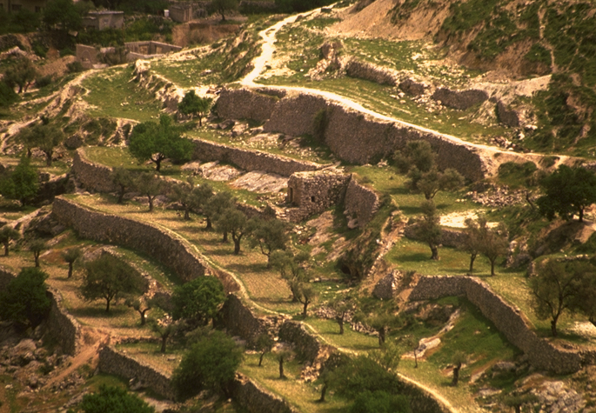
U;kf;;ksa] :Fk
vjktdrk
ƒŒŒŒ ch-lh-
U;kf;;ksa
…‡Œ
l`f"V
ABRAHAM
vczkge
ABRAHAM
;qlqQ
ABRAHAM
ewlk
;gks'kq
vjktdrk
lgk;d iqLrd i`- †„&†‡
11
2
Notes:
छटवीं फाईल फोल्डर..............अराजकता का काल.................कथानक 1000 बी.सी. का ...............
।।।। ...............इब्री लोग, जो अब इजरायली कहलाते थे उनके समय अस्थिरता का युग था जिसमें न्यायी लोग प्रगट होते हैं। जिनका कार्य था इजरायलियों को वापस परमेष्वर की ओर लेकर आना और उसकी आज्ञा अनुसार जीवन बिताने के लिये प्रेरित करना।
।।।। 350 वर्ष तक यही दषा चलती है, ष्षमूएल के आगमन पर यह काल समाप्त होता है, जिसमें परमेष्वर इजरायल का प्रथम राजा नियुक्त करने का आदेष देता है।

Slide 12
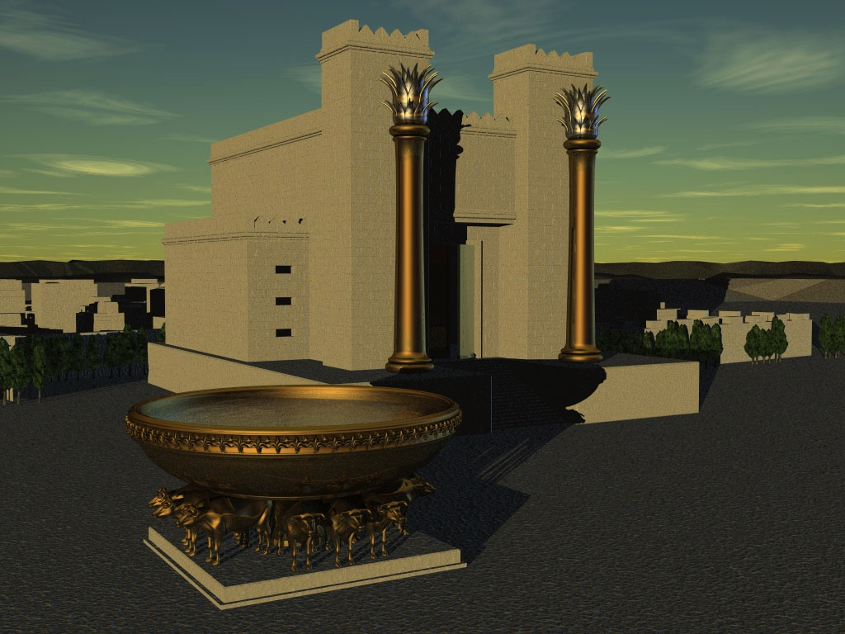
ƒ 'kew,y ls „ bfrgkl
jktoa'k
ƒŒŒŒ ch-lh-
Mhlh
,l&Mh&,l
foHkktu
l`f"V
ABRAHAM
vczkge
mRrj nf{k.k
ABRAHAM
;qlqQ
ABRAHAM
ewlk
btjk;y ;gwnk
;gks'kq
vjktdrk
ƒŒ „
jktoa'k
Hkfo";oDrk
,ulh
„Œ&ts „Œ&vkj
„ŒŒ
…‡Œ
vlhfj;k
cschyksu
lgk;d iqLrd i`- †„&†‡
12
9
Notes:
.............सातवें फाईल फोल्डर में.................राजवंष का आरंभ बताया गया है.............कथानक 1000 बी.सी.। तीन राजाओं के काल में संयुत्त इजरायल बनता है।
।।।। एस-डी-एस............षाऊल, दाऊद और सॉलोमन...............संयुक्त इजरायल के तीन राजा। षाऊल को अपदस्थ कर दिया गया, उसके बाद दाऊद आया और उसके बाद उसका पुत्र सॉलोमन गद्दी पर बैठा।
।।।। ............परमेष्वर ने दऊद के वंष से सेंतमेंत वाचा बांध रखी थी। जब सॉलोमन की मृत्यु हो जाती है..............
।।।। ............10 जातियां उत्तर की ओर मिलकर राज्य बनाती हैं ; और इजरायल कहलाती हैं.............2 जातियां दक्षिण की ओर मिलकर यहूदा राज्य बनाती हैं।
।।।। ..............अब पुराने नियम के भविष्यवक्ता प्रगट होते हैं। उनक संदेषों के द्वारा परमेष्वर दोनों राज्यों के लोगों को, उसके चुने हुये लोगों को जारी करता है............
।।।। .............सेंतमेंत नई वाचा, जिसमें परमेष्वर आगे आने वाले समय में लोगों को एक नई व्यवस्था देगा। यहां मसीहा का आगमन निर्धारित कर दिया गया है।
।।।। ............. प्रत्येक राज्य में 20 राजा होते हैं, यरोबेम उत्तर से लेकर रहोबोम दक्षिण में...............आर के पहले जे अक्षर ............दक्षिण के पहले उत्तर। (अंग्रेजी अक्षर में नाम)
।।।। .............200 वर्ष के पष्चात्, असीरिया लोग आक्रमण करते हैं और उत्तरी राज्य इजरायल को नष्ट कर डालते हैं, फिर उसका दुबारा नहीं सुना गया। वह बिखर गया।
।।।। ................ तब 150 वर्षों उपरांत, बेबीलोन वासियां का आक्रमण हुआ, उन्होंने यरूषलेम नष्ट कर डाला और दक्षिणी राज्य यहूदा को बेबीलोन में बंधक बना कर ले गये।

Slide 13
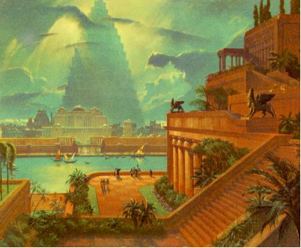
,tzk ls ,sLrj
‡ŒŒ ch-lh-
nklrk
‰Œ o"kZ
… tu;k=k
l`f"V
ABRAHAM
ƒŒŒ o"kZ@‡Œ]ŒŒŒ
vczkge]
ABRAHAM
;qlqQ
ABRAHAM
ewlk
tsM&b&,u
;gks'kq
vjktdrk
jktoa'k
nklrk
lgk;d iqLrd i`- †„&†‡
13
4
Notes:
आठवीं फाईल फोल्डर ...............दासता वाली फाईल ...............कथानक 500 बी.सी..................
।।।। ............बेबीलोन में 70 वर्ष की बंधुवाई के बाद, यहूदियों को कहा गया कि वे वापस अपने देष लौट सकते हैं, अपने षहर यरूषलेम को बना सकते हैंऔर मंदिर का निर्माण कर सकते हैं।
।।।। ............इजरायल की ओर तीन जन यात्रायें आरंभ होती हैं.............
।।।। ............100 वर्ष के अंतराल में, 3 पुरोहित लगभग 50,000 लोगों को पुनः उनके देष लौटाकर लाते हैं।
।।।। ये तीन महान अगुवे हैं: जेड-इ-एन (जेन): अंग्रेजी अक्षरों में इनका नाम है, जस्ब्बाबेल, एज्रा और नहेमायाह। और यहां पुराना नियम समाप्त होता है।

Slide 14
eykdh vkSj eRrh ds chp esa ¼iqjkuk o u;k fu;e½
'kkafrdky
‡ŒŒ ch-lh-
fldanj ;wukuh
jkseu ra=
l`f"V
ABRAHAM
vczkge
ABRAHAM
;qlqQ
ABRAHAM
ewlk
;gks'kq
vjktdrk
jktoa'k
nklrk
lgk;d iqLrd i`- †„&†‡
14
2
Notes:
नवीं फाईल फोल्डर: षांतिकाल: कथानक 500 वर्ष बी.सी., लगभग 400 वर्ष का काल ष्षांतिकाल कहलाता है बाईबल के दृष्टिकोण से ............धर्मषास्त्र में इस समय की घटनायें वर्णित नहीं हैं।
।।।। ............सिकंदर यूनानी प्रगट होता है..............सिकंदर महान..............इतिहास के मंच पर प्रगट होता है, वह यूनानी भाषा और सभ्यता अपने जीते हुये साम्राज्यों में फैला देता है।
।।।। ...............इसके बाद रोमी षासन आता है। और उसक चुस्त दुरूस्त किंतु, कठिन तंत्र संपूर्ण राजकीय प्रबंध मध्यपूर्व से लेकर ब्रिटेन तक में लागू किये जाते हैं।

Slide 15
eRrh ls izdkf'krokD; rd
izFke 'krkCnh
rF; ,oa
/keZfoKku
;h'kq
thou
Øwl
dyhfl;k dk
bfrgkl
l`f"V
ABRAHAM
lqlekpkj
vczkge
ABRAHAM
;qlqQ
ABRAHAM
ewlk
;gks'kq
izsfjrksa ds dk;Z
vjktdrk
if=;ka
dyhfl;k ds
eqn~ns
jktoa'k
nklrk
izdkf'krokD;
'kkafrdky
;h'kq
izdkf’krokD;
'kk'or Hkfo";
lgk;d iqLrd i`- †„&†‡
15
7
Notes:
दसवीं व अंतिम फाईल फोल्डर ............इसकी समय सीमा: प्रथम षताब्दी। अंततः............यीषु का आगमन............लंबे समय से जिस मसीहा की प्रतिज्ञा दी गई थी...........जो मत्ती के प्रथम अध्याय में प्रगट होता है। अब हम नये नियम में पहंुचते हैं जहां हम यीषु का दर्षन करते हैं।
...............उनके जीवन को देखते हैं, इजरायल के कई स्थानों पर उन्होंने सेवकाई दी और अपने प्रेम व उद्धार का संदेष.................पूरे संसार का फैलाया।
।।।। ...............क्रूस ....................जहां हम यीषु की मृत्युु, गाड़ा जाना और उसका पुनरूत्थान देखते हैं...............
।।।। ...............और अंततः ....................कलीसिया का ऐतिहासिक विस्तार प्रारंभ होता है जिसमें इस पृथ्वी का प्रत्येक विष्वासी सम्मिलित है।
।।।। ................हमारे लिये तथ्य सुसमाचार के रूप में लिखकर संरक्षित किया गया।
।।।। ................यीषु का कार्य चर्च के प्रारंभिक इतिहास में प्रेरितों के कार्य में मिलता है,
।।।। ................ और पत्रियों के रूप में कई नई बनी कलीसियाओं को निर्देष वा समझाइष दी गई है।
।।।। .................. और अंत में बाईबल क्रमणिका का चरमोत्कर्ष आता है प्रकाषित वाक्य में................परमेष्वर का युगों से जो कार्यक्रम तय है, जो अब्राहम को दी गई वाचा के द्वारा प्रगट होता है, वह कार्यक्रम पूर्ण होता है। यहां हमें यीषु मसीह के वैभवपूर्ण महिमामयी भविष्य का दर्षन होता है, जो दाऊद के वंष का है, दाऊद के षाष्वत सिंहासन पर आसीन है जिसके द्वारा पृथ्वी के समस्त मनुष्यों के लिये उद्धार और पापों से छुटकारा संभव है।

Slide 16
l`f"V
vczkge
;qlqQ
lh ‰ ,l ts
ewlk
;gks'kq
vjktdrk
jktoa'k
nklrk
'kkafrdky
;h'kq
 
16
2
Notes:
तो हमारे पास बाईबल की अनुपम बातों का संग्रह है..............प्रत्येक पुस्तक .............पुराने नियम से नये नियम तक की पुस्तकें .........जिसमें उद्धार और षाष्वत जीवन की आषापूर्ण कहानियां है।
।।।। हमें इस जानकारी को याद रखने के लिये सी 7 एस जे दिमागी औजार की आवष्यकता होगी...............
।।।। ...............जो सीधे जाकर फाईल फोल्डर के 10 प्रमुख षब्द बन जाते हैं। इनके षीर्षक हैं.............सृष्टि, अब्राहम, युसुफ, मूसा , यहोषु, अराजकता, राजवंष, दासता, ष्षांतिकाल और यीषु..............
इनसे धर्मषास्त्र का अतुलनीय घटनाक्रम याद किया जा सकता है..........इसे दोहराया जा सकता है..............समय समय पर................जीवन की हर परिस्थिति में................परमेष्वर का यह महान प्रेम पत्र सदैव पढ़ा जा सकता है इसकी गहराईयों में उतरा जा सकता है।

Slide 17
eRrh २८:२९
vkSj ;g vYi le; esa vkidh laiw.kZ ckbZcy lekIr gqbZ!
^^tkvks vkSj leLr jk"Vªksa esa psys cukvks---**
 
17
1
Notes:
और यह आपकी बाईबल की क्विक क्रोनोलॉजी है.............जो ष्षीघ्र पढ़ी जा सकती है। इसमें परंगत हो जाइये.............तो आपकीे अंर्तदृष्टि में आपको ज्ञान का खजाना प्राप्त होगा, निर्देष व भरोसा मिलेगा कि परमेष्वर है, एक योजना प्रभावषील है, इतिहास कही जा रहा है! यीषु मसीह का सुसमाचार इस प् ाृथ्वी पर क्रियाषील है!
इन धर्मषास्त्रों की स्पष्ट मांग है- हमारा अध्ययन यह स्पष्ट बताता है- कि यीषु मसीह की महान आज्ञा के पष्चात् यह प्रत्येक जन की भागीदारी है किवह जहां रखा गया है, वहां इस सुसमाचार का प्रचार करें क्योंकि हम परमेष्वर की योजना में इस पृथ्वी पर जब तक है, इस उत्तरदयित्व को हमें पूरा करना है।
।।।। और हमारा कार्य स्पष्ट है.................जाओ और समस्त राष्ट्रों को षिष्य बनाओ!’’

Slide 18

fn ckbZcy---- csfldyh fefuLVªht baVjus'kuy dk izLrqrhdj.k
QksVZ oFkZ] VsDlkl
www.biblebasically.com
9.7.04SL.
©2006 TBBMI
18

Slide 19
19
©2006 TBBMI
8.0.04SL.

Slide 20
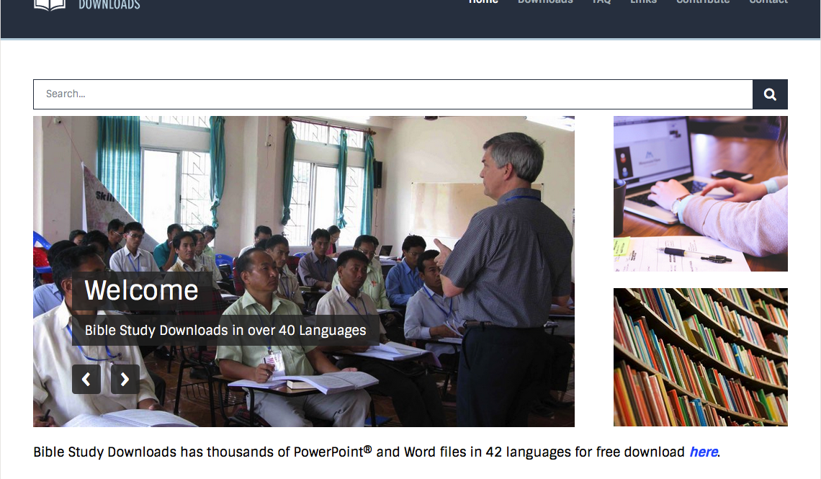

The Bible…Basically link at BibleStudyDownloads.org
Get this presentation for free!
Notes:
The Bible…Basically (bb)

